Slide 1
МОДЕЛЬ
РАЗВИТИЯ ОБСТАНОВКИ В СООТВЕТСТВИИ С ПРОГНОЗОМ
НА ТЕРРИТОРИИ КРАСНОДАРСКОГО КРАЯ
Notes:
1

Slide 2
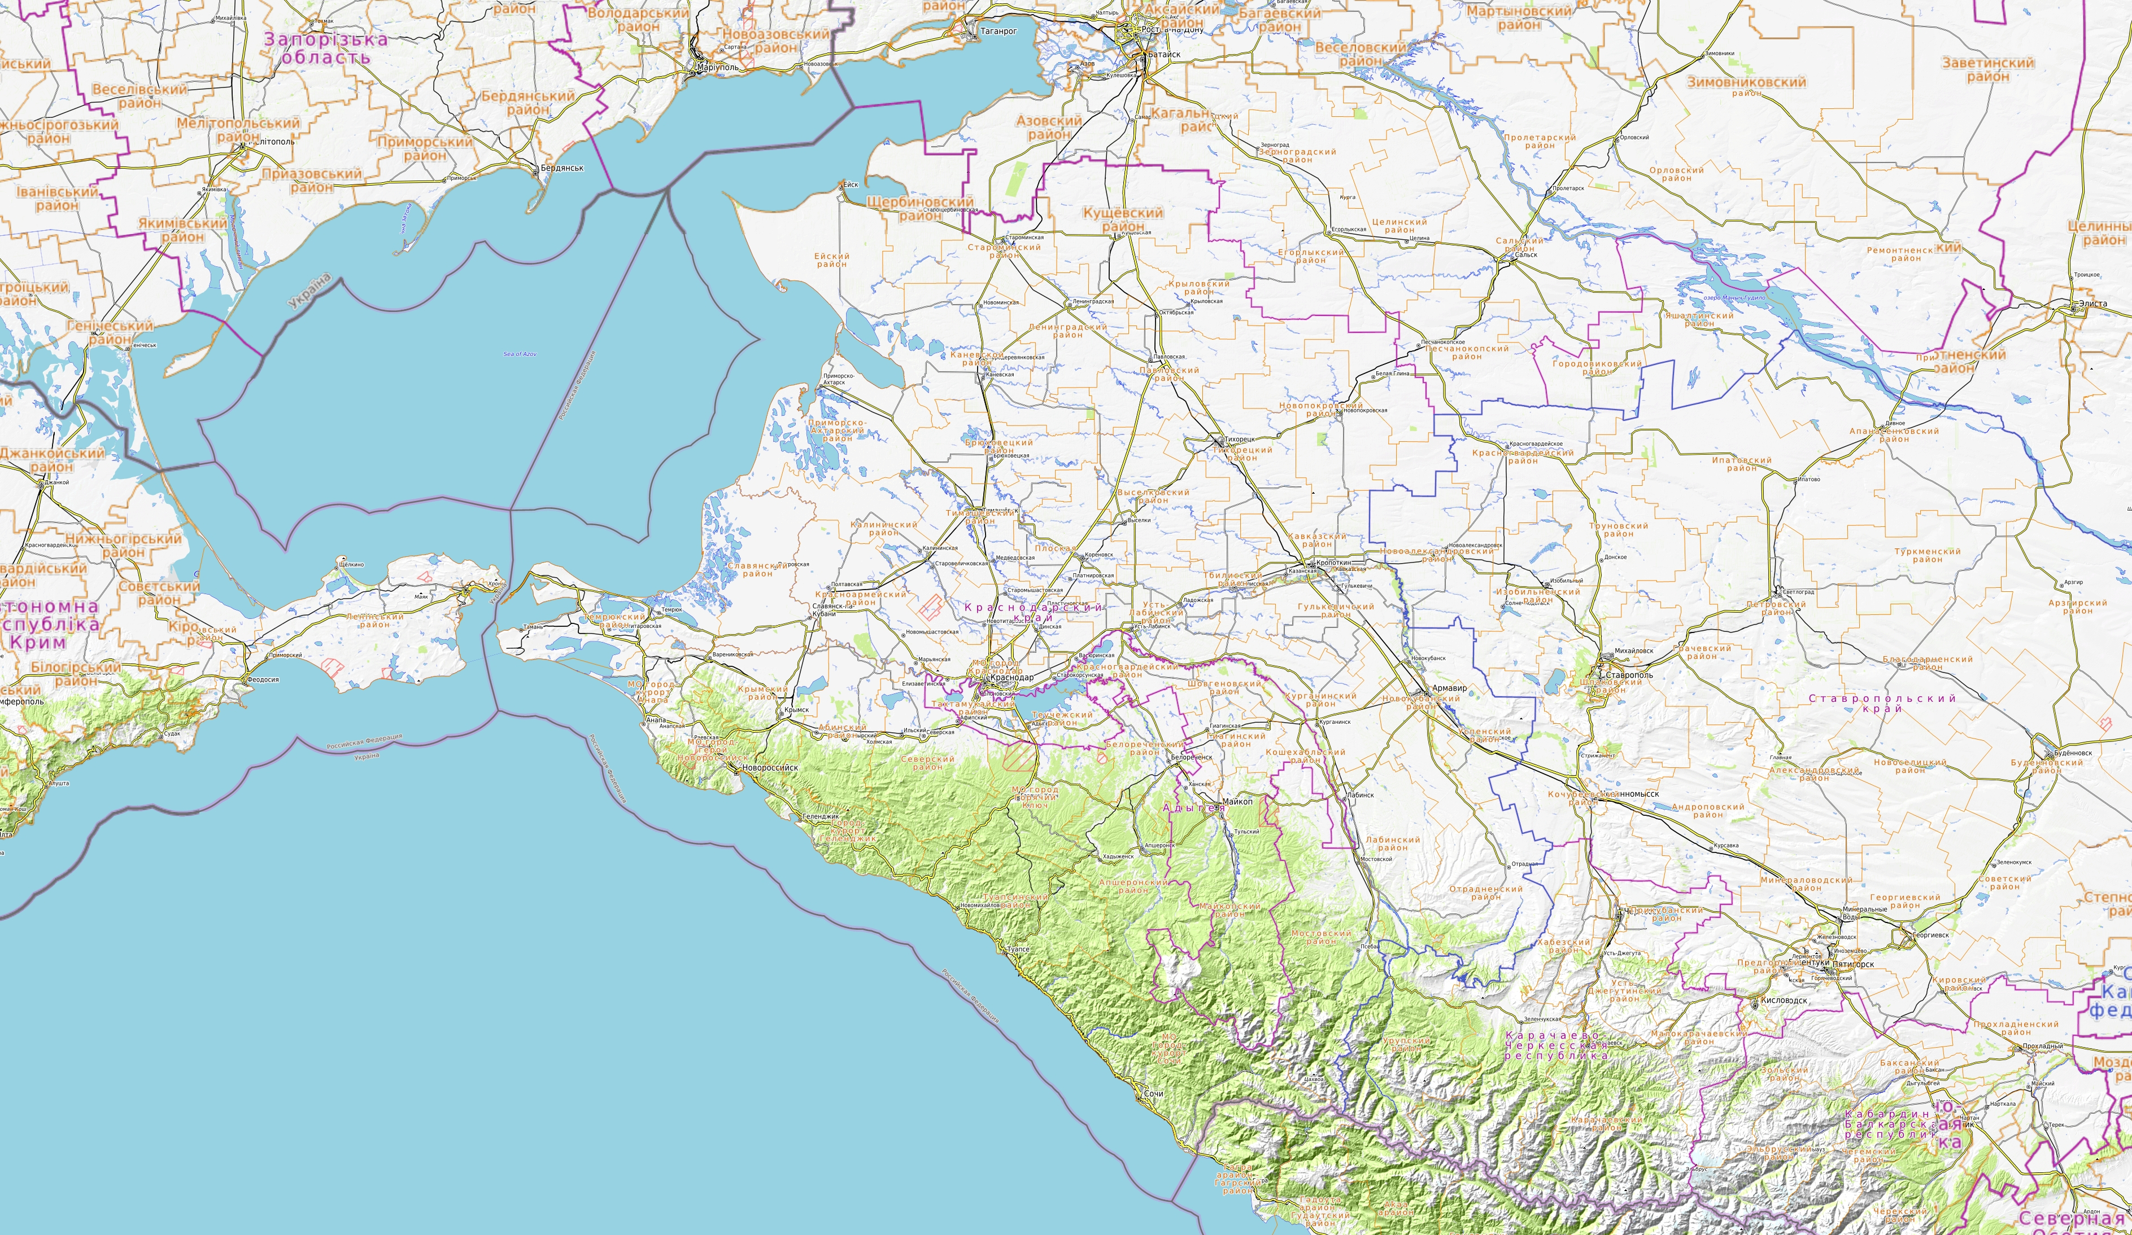
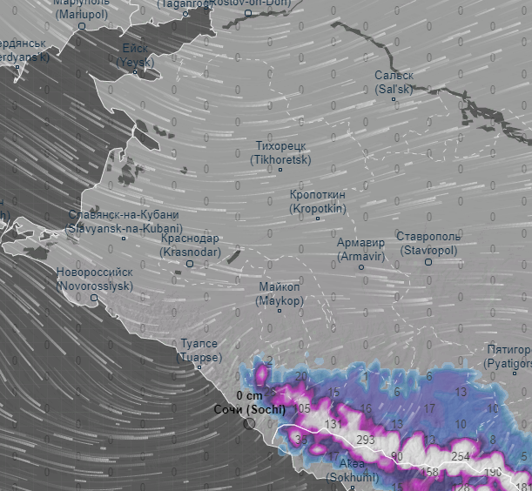
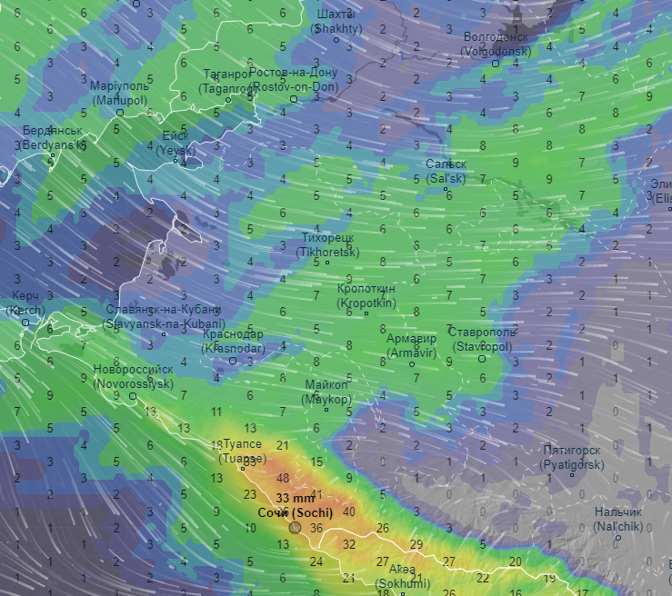
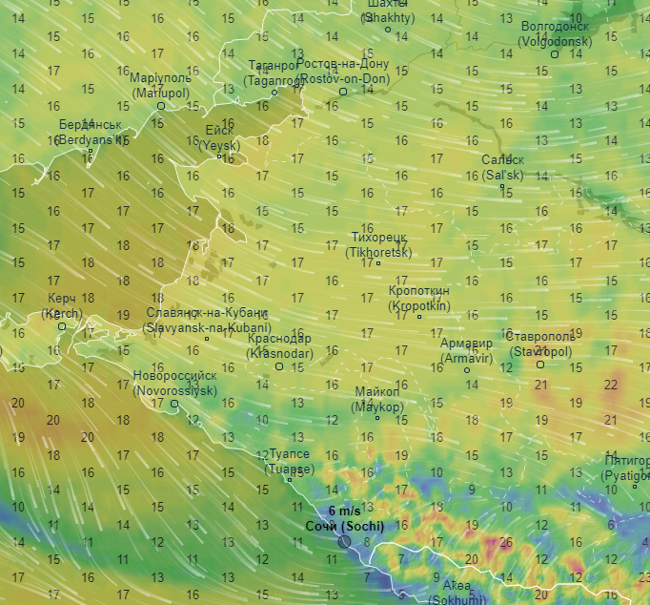
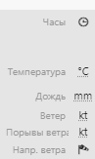
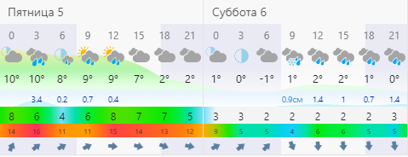
МЕТЕОРОЛОГИЧЕСКАЯ ОБСТАНОВКА НА ТЕРРИТОРИИ КРАСНОДАРСКОГО КРАЯ НА ПРЕДСТОЯЩИЙ ПЕРИОД
(с использованием АИУС РСЧС, Гисметео, Windy, Ventusky, САЦ Минэнерго)
Прогноз снежного покрова
Существует вероятность возникновения происшествий, связанных с:
порывами линий связи и электропередачи, повалом деревьев;
обрушением слабозакрепленных конструкций, повреждением кровли зданий;
нарушением работы систем жизнеобеспечения населения;
нарушением в работе всех видов транспорта;
затруднением движения и образованием заторов на автодорогах федерального и регионального значения, увеличением ДТП.
На текущий момент снежный покров имеется в горных районах край. На предстоящий период ожидается его увеличение.
Прогноз выпадения осадков
На текущий момент на объектах ТЭК и ЖКХ Краснодарского края нарушений нет.
Ожидается выпадение осадков (дождь, мокрый снег, снег), наиболее сильные - МО г. Сочи (до 27 мм за сутки)
и МО Туапсинский район (до 19 мм за сутки)
г. Краснодар
Прогноз порывов ветра
Наиболее сильная ветровая нагрузка (до 8 м/с) ожидается на Черноморском и Азовском побережье. Ветер переменных направлений.
Прогнозируемая метеообстановка
Условные обозначения
50%
- износ электроэнергетических систем
321/20
- протяженность ЛЭП/ТП (шт.)
ГО Сочи
19/330
- кол-во домов /населения
27
11
57%
0
- количество осадков, мм
6357/19
17
- порывы ветра, м/с
50 362/497 806
- муниципальное образование

